Slide 1
108課綱施辦成果及前瞻探討計畫

Slide 2
CONTENTS
SECTION
SECTION
SECTION
SECTION
SECTION
SECTION
1
2
3
4
5
5
課綱計畫
緣起
課綱計畫
內容
新課綱相關
配套措施
各國教育
方針
籌備團隊
課綱試辦

Slide 3
課綱計畫緣起
1
SECTION

Slide 4
課綱計畫緣起
99課綱
108課綱
能力導向、適性發展
七大領域
自然與生活科技合一
彈性比例
無明確規範彈性學習
設置相關課綱
無規範學習階段劃分
素養導向、多元發展
八大領域
劃分自然科學及科技
固定節次
明確規範彈性學習
融入各學習領域
統一規範學習階段劃分
提倡適性發展！

Slide 5
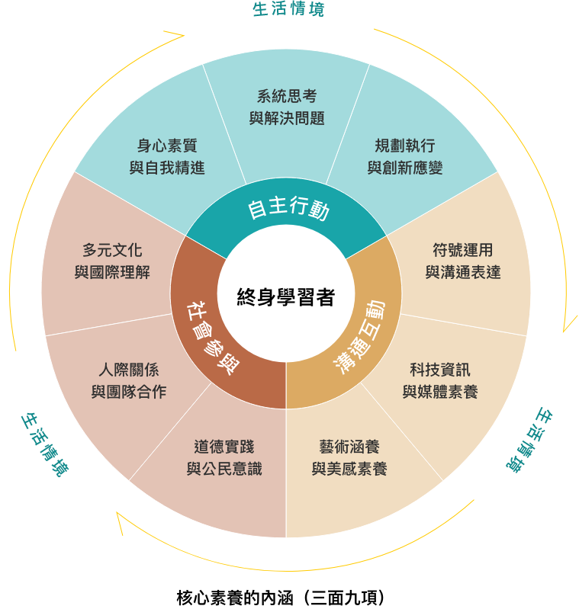
課綱計畫緣起
落實適性揚才之教育
重視多元領域的發展及培養
培養到新環境、新問題的解決能力
課綱的重要核心「素養」！

Slide 6
籌備團隊
2
SECTION

Slide 7
籌備團隊
技職課程及新課綱的彙整及創新
實習課程的成果研究及報告討論分析
❍
監察課綱
教育現場成效
大學端、教育端及政府窗口意見彙整
連絡相關教育權威及專家
整合技職教育
相關規章之計畫負責
蒐集、試辦教育現場之狀況
撰寫教育課綱報告書

Slide 8
課綱計畫內容
3
SECTION

Slide 9
課綱計畫內容
基本理念
課程目標
核心素養
「自發」、「互動」及「共好」為理念
引導學生開展與自我、與他人、與社會、與自然
的各種互動能力
成就每一個孩子—適性揚才、終身學習
兼顧個別特殊需求、尊重多元文化與族群差異、
關懷弱勢群體

Slide 10
課綱計畫內容
課程目標
基本理念
核心素養
啟發生命潛能
陶養生活知能
促進生涯發展
涵育公民責任

Slide 11
課綱計畫內容
基本理念
課程目標
核心素養
自主行動
溝通互動
社會參與
身心素質與自我精進
系統思考與解決問題
規劃執行與創新應變
符號運用與溝通表達
科技資訊與媒體素養
藝術涵養與美感素養
道德實踐與公民意識
人際關係與團隊合作
多元文化與國際理解

Slide 12
課綱計畫內容
基本理念
課程目標
核心素養
社會參與
溝通互動
自主行動
強調學習不以學科知識及技能為限，應關注學習與生活的結合！

Slide 13
新課綱相關配套措施
4
SECTION

Slide 14
新課綱相關配套措施
課程架構
高達1/3的比例，是提供學生可自主搭配選取的選修課
學習歷程檔案
配合新課綱的多元課程呈現考試外的學習成果
展現個人特色和學習軌跡協助學生生涯探索
生涯探索
透過選修課程、線上資源、課外活動進行探索
教師協力提供學生全面的課程諮詢與生涯輔導

Slide 15
課綱試辦
5
SECTION

Slide 16
新課綱相關配套措施

Slide 17
新課綱相關配套措施
推動課綱推行，教育零延遲
培養學生素養思考及，強化國家硬實力
編列較多之教育預算，以加強學習環境
方案及配套措施尚有改進方向及方針
短時間內教育現場較無法有效符合課
綱精神
S
W
O
T
科技應用日新月異，加入生活科技相關課程
全球教育逐漸重視素養及多元化能力
課綱疑慮易受到各端的質疑與挑戰

Slide 18
各國教育方針
6
SECTION

Slide 19
108課綱施辦成果及前瞻探討計畫
<感謝聆聽>

